Slide 1
블록체인 서베이
https://youtu.be/NU5yA8u7jRU

Slide 2
작업증명, 지분증명, PBFT, Sharding
Layer1
Layer2
ZK-STARK

Slide 3
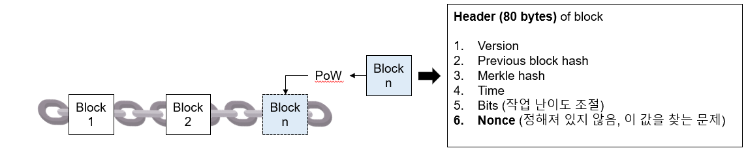
작업 증명(Proof of Work, PoW)
PoW란?
블록체인의 보안성 확보를 위해 블록의 특정 해시값을 찾는 합의 알고리즘
블록 헤더에 속하는 6개의 정보 중, 특정 조건을 만족하는 유효한 Nonce 값을 찾는 문제 → 채굴
블록 헤더의 Bits라는 요소로 난이도 조절 가능 → 블록 해시가 Bits 보다 작아야 함
채굴자가 유효한 Nonce 값을 찾은 후에 다른 채굴자들이 해당 Nonce 값이 유효한지 검증 → 이러한 검증 과정을 거친 후, 블록이 메인 체인에 추가되고 채굴자는 보상을 받음

Slide 4
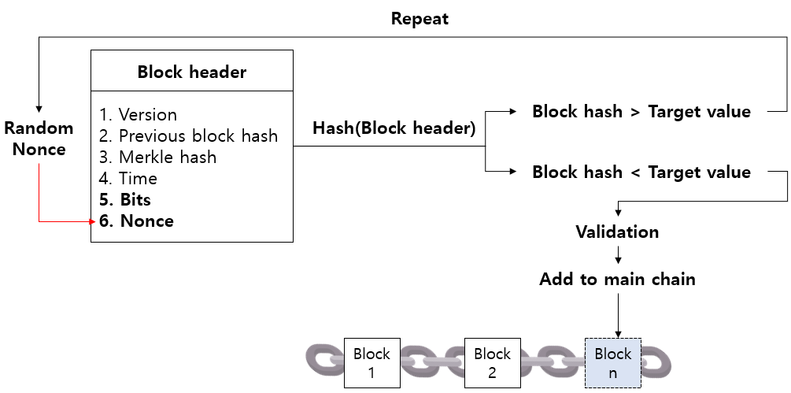
작업 증명(Proof of Work, PoW)
동작 방식
1. nonce 값을 변화시키며 해시 함수에 대입
2. 목표 값보다 큰 값이 나오면 1번의 과정을 다시 수행 목표 값보다 작은 값이 나오면 해당 nonce를 적용했을 때의 해시 값이 해당 블록의 해시 값이 됨
3. 다른 노드들은 해당 nonce를 검증 → 블록 헤더에 해당 nonce 값을 입력하여 해시하고, 목표 값보다 작은 해시 값이 나오면 검증 성공
4. 검증된 블록은 메인 체인에 추가되고 채굴자는 보상을 받음

Slide 5
작업 증명(Proof of Work, PoW)
작업 증명의 장점
모든 노드에게 검증을 받아야하므로 거래 내역을 속이기가 어려움
작업 증명의 단점
채굴 난이도가 높아지면서 작업 증명을 위한 연산에 높은 컴퓨팅 파워를 필요로 함 → 고사양 장비가 필요하며, 과도한 전력 소모로 에너지 낭비 발생
작은 블록체인 네트워크일 경우, 높은 컴퓨팅 파워를 가진 채굴자들이 담합(Mining pool)할 경우 → 51% 이상의 지분을 차지하여 탈중앙화 기반의 검증시스템이 무력화 되어 기존 거래 내역에 대한 위변조 발생 가능
속도가 느림 →노드 수가 늘어나면서 트랜잭션 처리 속도가 느려짐 (확장성 저하)

Slide 6
작업 증명(Proof of Work, PoW)
PoW를 기반으로 하는 알고리즘
이중 작업증명
경과 시간증명
스펙터
지연 작업증명
균형 작업증명

Slide 7

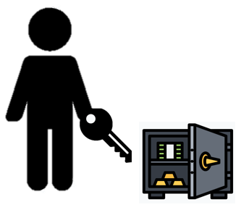
지분 증명(Proof of Stake, PoS)
PoW의 문제점을 해결하기 위해 도입된 알고리즘 → 컴퓨팅 파워가 아닌 네트워크 참여자가 가진 지분(Stake)에 비례하여 블록 생성 권한을 위임하는 방식
Staking이란? → 사용자가 가진 암호화폐의 일정량을 블록체인 네트워크 운영을 위해 활용될 수 있도록 보증금으로 맡기고 그에 대한 대가로 보상을 받음
가장 많은 암호화폐 소유자가 블록 생성 권한을 독점하는 것을 막기 위해 무작위 시스템을 통해 다음 블록 생성자를 결정
PoW (작업증명)
PoS (지분증명)

Slide 8
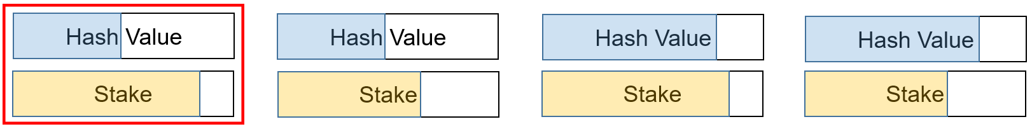
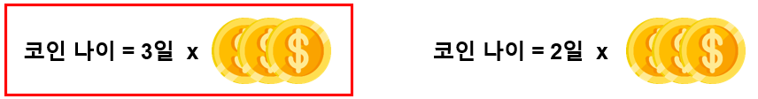
지분 증명(Proof of Stake, PoS)
무작위 시스템의 종류
1. 무작위 블록 선택 - 가장 낮은 해시 값과 가장 높은 지분(Stake)의 조합을 가진 노드를 검증자로 선택 - 지분의 크기는 모두에게 공개되어 있으므로 노드들은 일반적으로 다음 검증자를 예측 가능
2. 코인 나이에 따른 검증자 선택 - 블록 생성에 참여하고자 하는 노드들이 네트워크 상에 일정량의 코인을 자신의 지분으로 staking - 코인의 나이 = 코인이 stake 된 일 수 x 코인의 수 - 만약 노드가 블록을 생성한다면 코인의 나이는 다시 0으로 초기화 - 따라서 다시 블록을 생성하기 위해서는 코인의 나이가 많아질 때까지 일정 시간이 소요 → 가장 많은 지분을 차지한 노드가 네트워크를 지배하는 것을 방지

Slide 9
지분 증명(Proof of Stake, PoS)
PoS의 장점
모든 노드에게 검증을 받지 않아도 되므로 PoW보다 거래 처리 속도가 빠르고 에너지 소비가 적음
PoW에 비해 탈중앙화에 유리 → PoW의 경우 자본이 100배면 100배 이상의 컴퓨팅 파워를 가질 수 있으나, PoS의 경우 자본이 100배면 100배 이상의 지분을 가질 수 없어서 분권화에 유리
PoS의 단점
전체 토큰의 51%를 한 명의 참여자가 소유할 경우 중앙화
다수의 코인을 보유해 staking 할수록 권한은 커지고, 검증 보상으로 코인을 받는 것이 반복됨 → 빈익빈 부익부
Nothing at Stake : 체인에 포크가 발생할 때, 지분을 가진 참여자들이 양쪽 체인에 투표하여 블록 체인의 정당성을 해치는 상황 - 자신의 지분 증명을 위한 한계 비용이 없으며, 두 체인에 투표해도 손해보는 것이 없으므로 발생함 - 양쪽 체인 모두에서 지분을 가질 수 있게 되어 고의로 체인 포크를 노리는 참여자 발생 가능 →이를 해결하기 위해서는 지분 증명 시 보증금을 내고, 잘못될 경우 보증금의 일부를 잃도록 함

Slide 10
지분 증명(Proof of Stake, PoS)
PoS를 기반으로 하는 알고리즘
리스지분증명
하이퍼 위임증명
위임지분증명
마스터 노드 지분증명
포크능력증명

Slide 11

Practical Byzantine Fault Tolerance, PBFT
비잔틴 장군 문제를 해결하기 위해 제시
악의적인 노드가 네트워크 내에 존재하여도 합의를 도출할 수 있는 알고리즘
네트워크 내에 악의적인 노드가 f 개일 경우 총 노드의 개수 ($n$)가 $n=3f+1$개 이상일 경우 성공적인 합의가 이루어질 수 있다는 이론에 근거

Slide 12
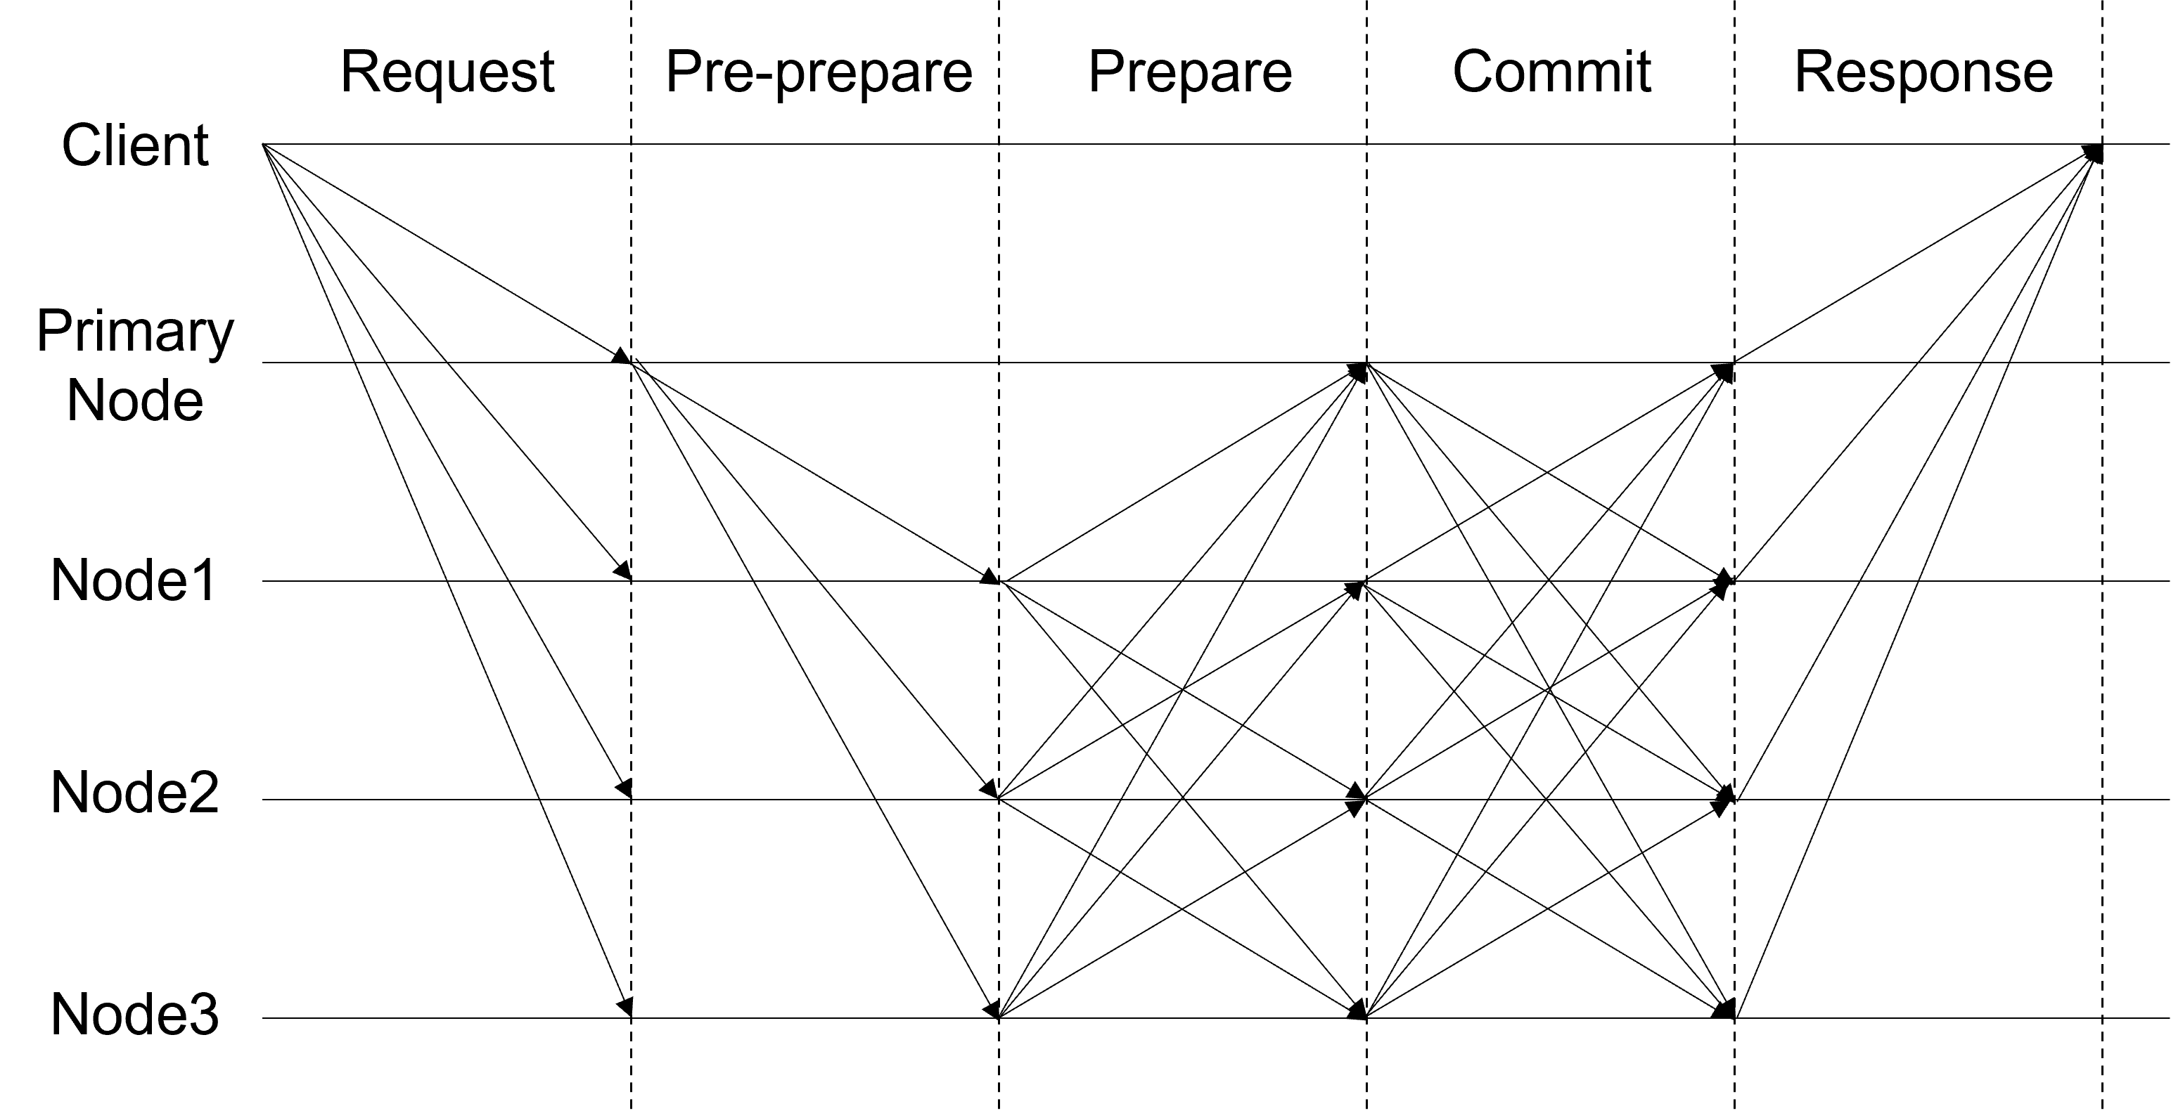
Practical Byzantine Fault Tolerance, PBFT
PBFT 알고리즘의 동작 방식
Pre-prepare, Prepare, Commit 단계로 구성
1. 클라이언트가 Primary 노드에게 상태 변환을 요청하는 메시지 전송
2. Primary 노드는 클라이언트의 요청을 정렬 → 요청에 대한 결과(pre-prepare 메시지)를 기입 → 브로드캐스트
3. 백업 노드들은 수신한 pre-prepare 메시지를 브로드캐스트함과 동시에 다른 노드들로부터 2f 개의 메시지 수집 (prepared certificate)
4. 다른 노드들로부터 가장 많이 받은 동일한 메시지 확인 → 해당 메시지를 다른 노드들에게 브로드캐스트
5. 이때, 다른 노드들로부터 2f+1 개의 메시지를 수집한 경우를 committed certificate라고 함
6. 클라이언트에게 Reply 메시지 전송
7. 최종적으로 모든 노드가 합의를 이룬 같은 메시지를 가질 수 있음

Slide 13

Practical Byzantine Fault Tolerance, PBFT
신뢰도가 높은 알고리즘
다른 노드들이 Primary 노드의 행동을 보고 악의적인 행동을 한다고 판단된다면,
다수결을 통해 Primary 노드 교체 가능
악의적인 노드가$f=\frac{n−1}{3}$보다 많을 경우에는 정상적인 합의 불가
통신비용 증가, 확장성 저하
모든 노드에 대해 2번씩 발생하는 브로드캐스트로 인해

Slide 14
Sharding
Sharding이란?
데이터베이스에서의 샤딩 → 대용량의 데이터를 처리하기 위해 테이블을 수평 분할하여 데이터를 분산하여 저장하고 처리함으로써 속도를 높이는 방법
블록체인에서의 샤딩 → 전체 네트워크를 여러 개의 네트워크로 분할함으로써 병렬로 처리해 네트워크 속도를 높이는 방법
Main Chain
Shard 1
Shard 2
Shard 3
Shard 4

Slide 15
Sharding
Sharding의 요소
Proposer - 샤드내에서의 트랜잭션들을 모아서 Collator에게 Proposal을 전달
(Proposal은 아직 검증되지 않은 Collation = Collation shard에서의 Block과 같은 개념) - Collator - Proposer로부터 전달받은 Proposal을 검증하며, 하나의 샤드에는 여러명의 Collator가 무작위로 배치 - Executor - Collation(shard에서의 Block과 같은 개념 )의 헤더를 메인체인에 있는 Sharding Manager Contract에 전달 - Sharding Manager Contract - Collator로부터 받은 예치금 관리 - 악의적 행동 방지를 위한 Collator 무작위 배치 - Collation 검증 및 체인에 기록 - 블록 생성을 위한 투표 관리 - receipt 관리

Slide 16
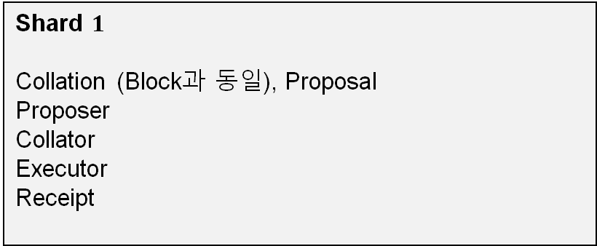
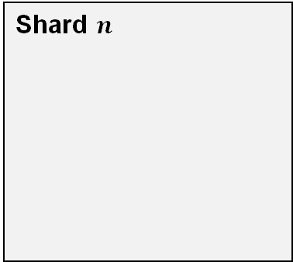
Sharding
<동일한 Shard 내에서 트랜잭션을 처리하는 시나리오>
Main chain
Collator를 무작위로 선정하여 각 shard에 배치 특정 shard에 계속해서 검증자로 참여하지 못하게 하여 하나의 shard에 대한 공격을 방어
Sharding Manager Contract (SMC)
Shard $1$
Collation (Block과 동일), Proposal
Proposer
Collator
Executor
Receipt
5. SMC에서 검증 완료되면 메인 체인에 기록
Shard $n$
Executor
4. 검증된 collation의 헤더를 SMC에 전달
Proposer
2. Collation 제공
Collator
3. 검증 Collator끼리 투표해서 2/3 이상인 경우 검증 완료

Slide 17
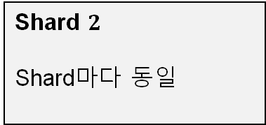
Sharding
<Shard 1의 계좌 A에서 Shard 2의 계좌 B로 100 코인 전송>
Main chain
2. Shard 1의 계좌 A에서 100코인 차감 + Receipt 발행 해당 트랜잭션이 collation에 기록
7. SMC가 Riceipt를 Shard 2에 전달
1. Collator 배치
Sharding Manager Contract (SMC)
Shard $1$
Collation (Block과 동일), Proposal
Proposer
Collator
Executor
Receipt
6. 검증 완료 후 메인 체인에 기록
Shard $2$
Shard마다 동일
Executor
8. Shard 2에서 receipt 확인 후 소비되지 않은 경우 +100 코인
9. Receipt를 Spend 상태로 변경
5. SMC에 전달
Proposer
3. Collation 제공
Collator
4. 검증
10. 동일 과정 거쳐 Shard 1으로 Receipt의 spend 데이터 전달
11. Receipt 삭제 후 완료

Slide 18
Sharding
장점 : 확장성 향상 1. 분산화 되어 노드별 부담이 저하 및 네트워크 과부하 가능성 적음 2. Shard의 수에 따라서 TPS(Transaction per second) 증가 - 기존 블록체인은 검증 노드 수가 증가하면 보안성이 향상되지만 처리 속도가 감소 → 확장성 저하 - Sharding이 적용된 블록체인은 노드 수가 증가하여도 collator의 수가 증가하며 여러 shard에서 병렬적 검증 가능 → 확장성 저하 방지
단점 1. 너무 많이 분산시킬 경우 - 정보 손실로 인한 무결성 문제 → 다수의 shard에서 트랜잭션을 나누어 처리하므로 모든 노드에서 해당 정보를 가지고 있지 않은 경우 정보 손실 가능성 → 무결성 훼손 - 네트워크의 악의적 공격 문제 발생 가능 → 악의적인 사용자가 특정 데이터를 기록하지 않고 기록했다고 주장한 후, 나중에 데이터를 기록하는 악의적 행동 가능 → 반대로 이상 없는 블록을 생성했으나, 악의적인 사용자가 데이터가 포함되지 않았다고 허위 사실 유포 가능 2. 다른 shard의 데이터를 가지고 있지 않음 - shard 간 데이터 참조 및 검증 방법에 관한 문제 발생 시 알고리즘이 복잡해짐
Notes:
(shard 1의 정보를 shard 2에서 가지고 있지 않은 경우)

Slide 19
Layer1
Layer1이란?
비트코인, 이더리움, 솔라나 등과 같이 일반적으로 알고 있는 기본 블록체인
트랜잭션의 처리속도(TPS)가 증가하지 않는 확장성 문제
대표적으로 비트코인에서 사용되는 PoW 합의 알고리즘은 탈중앙화와 보안을 보장하지만 많은 연산량을 필요 → 초당 약 3~7건의 거래만 처리 가능 → Visa의 VisaNet 전자 지불 네트워크에서 초당 24000건의 거래를 처리하는 것과 비교하였을 때 매우 적은 수치
Layer 2는 이러한 블록체인에서 확장성과 효율성을 향상시키기 위한 Layer

Slide 20
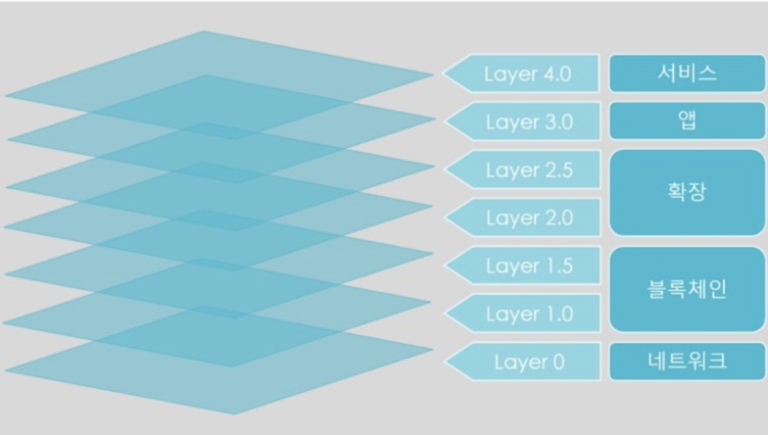
Layer 2
Layer 2
기존 블록체인의 확장성을 향상시키기 위한 레이어
기존 레이어(Layer 1) 위에 추가적인 레이어(Layer 2)를 쌓아,
기존 레이어의 일부 기능을 추가적인 레이어에서 수행하게 된다.
Layer 2 Solution (Scaling Solution)
Layer 2에서의 수많은 트랜잭션을 묶어서 처리한 후
Layer 1(블록체인)에 가끔씩만 쿼리하는 방식
ex) 중첩 블록체인, 상태 채널, 사이드체인, 롤업, etc...

Slide 21
Lightning Network
비트코인의 확장성 문제를 해결하기 위한 오프체인 기반 Layer 2 지불 프로토콜
오프체인 : 메인 블록체인 이 아닌 외부에서 트랜잭션 발생
거래 당사자들간의 양방향 지불 채널을 생성하여 즉각적인 트랜잭션 가능
직접적으로 지불채널을 생성하지 않아도 충분한 자금을 보유한 네트워크 경로가 존재한다면 트랜잭션 가능
지불 채널을 열고 닫는 것은 온체인 기반
온체인 : 블록체인 위에 기록
다중 서명과 해시타임락 기술을 사용
다중서명(멀티시그)
하나의 주소에 n개의 개인키가 설정되어 있어, 해당 주소에서 인출을 하기 위해서는 일정 개수 이상의 개인키가 요구되는 기법
다중서명주소를 통하여 수천 개의 트랜잭션을 한 번에 전송 가능하도록 한다.
=> 채널을 열고 닫을 때에만 수수료를 내면 된다.
2-of-2 다중서명 주소
해시타임락
암호화폐의 결제 기술 중 하나로, 계약을 일정시간까지로 제한한 타임락(time lock)과 일정한 해시값이 제시되어야 계약이 성사되는 해시락(hash lock)이 결합한 형태
거래의 신뢰성 제공

Slide 22
Lightning Network
Lightning Network의 거래 과정
1) 당사자들간의 다중 서명 지갑 설정
2) 지갑은 두 당사자 모두의 개인키를 통하여 접근
3) 트랜잭션 이후, 각자가 보유하고 있는 자금을 기록하고 있는 잔고 증명서 사본에 서명 후 업데이트
4) 트랜잭션을 모두 마친 후 지불 채널을 닫고 잔고 증명서를 비트코인 블록체인에 전송

Slide 23
Raiden Network
이더리움 블록체인에서 빠른 속도로 거래를 처리하기 위한 오프체인 방식의 네트워크 솔루션
Lightning Network와 굉장히 유사
상태 채널 기반 1:1 양방향 거래
Raiden Network와 Lightning Network의 차이점
글로벌 합의 없이 이용자들 간의 안전한 토큰 거래를 위하여 잔액 증명(balance proofs) 사용
ERC-20 토큰 거래를 위한 이더리움 특화 기술
→ Raiden Network는 비트코인의 Lightning Network와 비슷한 PLASMA 존재

Slide 24
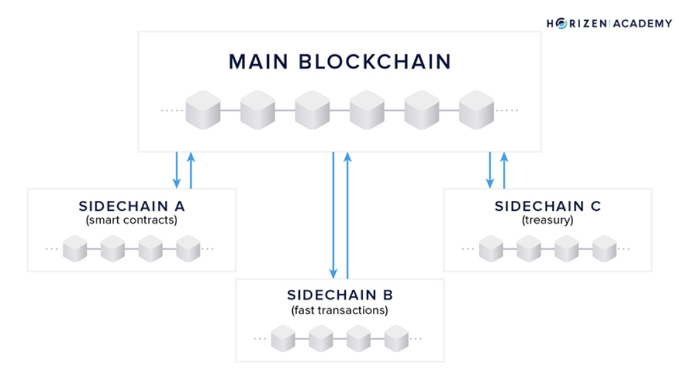
Scaling Solution (1)
Side-chain
메인넷에 대해 독립적으로 작동하는 분산 원장
IBC 프로토콜을 기반으로 한 양방향 연결을 통해 Layer 1 블록체인의 확장성 문제를 해결
트랜잭션 확인 및 처리, 트랜잭션 작성, 합의 유지, 보안 담당
자체적인 보안 및 합의 프로세스
Side-chain 장점
Layer 1에서 사이드체인의 블록헤더만을 검증함으로써 다른 Layer 1 블록체인의 상태를 확인할 수 있다.
→ 수평적 확장성 해결

Slide 25
Scaling Solution (1)
Side-chain 단계
블록 생성, 블록 헤더 전송, 블록 헤더 검증 및 기록
블록 생성
사이드체인 노드 자체 합의 알고리즘에 따라 블록을 생성한다. 그 후, 사이드체인 내에서 거래를 진행한 후 해당 거래를 블록에
기록한다.
2) 블록 헤더 전송
생성된 블록체인의 블록 헤더를 주기적으로 Layer 1 블록체인에 전송 및 검증을 요청한다.
3) 블록 헤더 검증 및 기록
Layer 1 블록체인 내 노드는 사이드체인으로부터 전송받은 블록 헤더를 검증하고, Layer 1 블록체인에 이를 기록하여
트랜잭션의 검증을 완료한다.

Slide 26
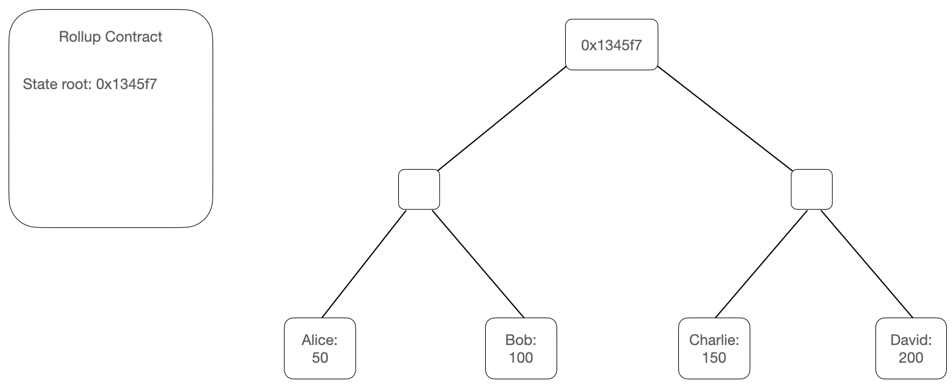
Scaling Solution (2)
Rollup
메인 체인(Layer1 네트워크) 외부에서 트랜잭션을 실행하고 그 결과값만 메인 체인에 기록하는 솔루션.
트랜잭션 처리량, 공개 참여, 가스 비용 측면에서 이점을 얻을 수 있다.

Slide 27
Scaling Solution (2)
Rollup 장점
사이드체인은 반정기적으로 해시값을 전송하기 때문에 확장성은 뛰어나나 메인 네트워크와의 접점이 적기 때문에 보안은 감소한다.
Rollup은 사이드체인에 비해 트랜잭션 처리량은 적으나, 보안성이 우수하다.
이론상, Rollup만으로도 4,807 TPS를 제공할 수 있으며, 데이터 샤딩을 통하여 최대 ~100,000 TPS까지 제공 가능하다.
Rollup 문제점
데이터 가용성 문제 (Data Availability Problem) 존재
데이터 가용성 문제 해결 방식
ZK-Rollup: 오프체인(Layer2)에서 계산을 수행하고 체인에 유효성 증명을 전송한다.
Optimistic Rollup: 기본적으로 트랜잭션이 유효하다고 가정하고, 문제가 발생한 경우 위조 증명을 통해 계산만 실행한다.

Slide 28
ZK-Rollup
이더리움 네트워크에 올라가는 트랜잭션과 ZK-SNARK 증명 함께 제공
트랜잭션 최적화를 통해 트랜잭션의 크기를 줄여 이더리움 네트워크에 전송
주소 대신 위치 인덱스를 네트워크에 전송
root
Top Hash
abcd
efgh
Hash 0
Hash
1
TX1
TX2
TX3
TX4
Hash 0-0
Hash 0-1
Hash 1-0
Hash 1-1
암호화폐를 주고 받은 주소 기록
(32-byte)
2. 주소 대신 위치 인덱스 네트워크로 전송
(4-byte)

Slide 29
ZK-Rollup
ZK-Rollup 참여자 : Transactors Relayers
Transactor(일반 사용자)
전송 데이터 생성 및 생성된 전송 데이터를 보냄
-전송 데이터에 포함된 정보? 수신인&발신인의 주소, 보내는 금액, 네트워크 수수료, Nonce(논스)
발생되는 거래에 따라 변화되는 상태에 대해 새로 기록
주소와 주소의 잔고에 대해서 머클 트리 형태로 기록 및 관리
Relayers
Transactor로부터 받은 전송 데이터를 모아 하나의 트랜잭션을 합침
이때, ZK-SNARK를 이용한 영지식 증명이 트랜잭션에 포함
합쳐진 트랜잭션은 이더리움 위의 스마트 컨트랙트에서 검증
영지식 증명에서 Prover 역할, 스마트 컨트랙트에서 Verifier 역할

Slide 30
ZK-Rollup
거래에 대해 사기가 아니라는 증명을 트랜잭션과 함께 전송
Rollup 내부 계좌가 옳다(사기가 아니다)에 대한 별도 검증기간 필요 x
빠르게 결과값 확정 가능
체인 내부에서 보안성이 보장되는 자금이 일정 금액으로 제한 x

Slide 31
Optimistic-Rollup
모든 트랜잭션을 이더리움에 전송하는 방법
트랜잭션을 제대로 처리했는지에 대한 진위 확인
모든 트랜잭션이 사실이라고 가정하고 처리
(이때, 트랜잭션은 롤업 내부 블록에 올라감)
블록을 생성하는 주체가 거래 내용을 감추거나 조작할 수 있기 때문에 사기 증명(Fraud Proof) 필수
사기증명?
롤업에 존재하는 검증자가 이더리움에 있는 모든 트랜잭션을 재실행하여 하나하나 값을 대조하는 과정
사기를 밝혀낸 검증자에게는 보상
사기라고 밝혀진 트랜잭션을 문제없다고 처리한 참여자는 처벌
Optimistic-Rollup에는 반드시 한 명이상의 사기 증명을 하려는(사기를 적발하려는) 참여자가 있어야 함.

Slide 32
Optimistic-Rollup
이더리움에서 처리되는 트랜잭션을 대신 처리하고 결과만 이더리움에 전송하여 속도 향상
특정 데이터에 대한 사기 증명을 하기 위한 시간도 증명 가능한 기간이 정해져 있음
트랜잭션 확정까지의 많은 시간 소요
zk-rollup 과 다르게 내부에서 스마트 컨트랙트 구동 가능
zk-rollup은 단순한 기능만 사용이 가능
zk-rollup이 스마트 컨트랙트를 지원할 수 있을 때까지 확장성 솔루션으로 각광받을 가능성이 높음

Slide 33

Commit Chain
트랜잭션들을 중계하는 하나의 운영자로부터 유지
2명이상의 참가자들이 똑같은 상태를 갖고 있는 채널과는 대조적
운영자 채널에 중앙화
하나의 운영자를 가진 구조에 최적화된 프로토콜
한번 실행하면 항상 실행중인(ongoing) 상태
운영자가 Commit-chain을 시작한 후, 사용자는 운영자와의 계약을 통해 참여
운영자와 사용자들은 Commit-chain에서 트랜잭션 발생
사용자는 언제든지 자산을 가지고 부모 체인으로 출금하거나 탈출 가능
신뢰할 수 없는 운영자이지만 커밋 체인을 사용하는 이유

Slide 34


Cross Chain
블록체인 확장성을 높이기 위한 방법으로 서로 다른 블록체인을 연결시켜 주는 역할
→ 크로스체인 브릿지 = 환전소를 포함한 서로 다른 암호화폐를 연결하고 있는 브릿지
서로 다른 두 개의 암호화폐 간의 거래 및 교환을 가능
특징
서로 다른 암호화폐의 교환 발생 → 복잡한 단계나 절차 없이 연결 가능
암호화폐 간의 트랜잭션 발생 → 토큰 간의 교환 x, 데이터만 전송
블록체인의 확장성을 높여 다른 블록체인 연결
BTC
ETH

Slide 35
ZK-SNARK
Zero-knowledge Succinct Non-interactive ARgument of Knowledge의 약자
Statement의 올바름에 대하여 어떠한 비밀 정보도 드러내지 않고 증명할 수 있는 기술
Zcash에 의해 개발
Zcash? ZK-SNARK 기반으로 동작하고 있는 가장 큰 규모의 앱으로, ZK-SNARK를 적용한 최초의 암호화폐
1
1
1
이 과정을 여러번 반복
2번 경로에서 나타나!
2
2

Slide 36
ZK-SNARK
기존 ZK 간결하게(Succinct), 비상호적인 환경(non-interactive)에서 적용 가능하도록 변경
Succinct ? 증명의 크기가 작고 신속하게 확인 가능
non-interacitve ? 증명자와 검증자 사이의 상호작용이 거의 없거나 상호작용이 없음
ZK-SNARK
증명자와 검증자가 무작위 하나의 증거만 주고 받아오면 됨
증명자와 검증자 사이의 신뢰할 수 있는 초기 설정에 의존
ZK-SNARK 활용한 트랜잭션의 경우, 수신자, 송신자 등의 정보 노출없이 트랜잭션 유효성을 다른 노드들에게 전달 가능
양자 컴퓨터는 ZK-SNARK의 위협으로 간주
ZK-SNARK는 정확한 컴퓨팅에 기반
증명자의 컴퓨팅 능력이 제한적이라고 할 때, 정직하지 않은 증명자가 시스템 속일 확률 낮음
But! 충분한 컴퓨팅을 갖고 있는 증명자는 가짜 증명 생성 가능

Slide 37
ZK-SNARK
실제 블록체인 참여자가 블록의 내용을 알지못하더라도 전체 노드 중 증명 역할을 수행하는 노드가 블록의 위변조를 빠르게 검증 가능
타원곡선 알고리즘을 사용
타원곡선 위에서는 정보는 숨기고 등식만 증명하는 것이 가능
정보를 수정하는 부분인 Zero-Knowledge에 대해 구현하지 못하여 타원 곡선 알고리즘을 채택하여 사용
빠른 속도로 연산을 할 수 있는 양자컴퓨터에 안전하지 않음

Slide 38
ZK-STARK
ZK-SNARK의 단점을 보완한 새로운 영지식 증명 기술
더 신속하고, 저렴하게 기술 구현 가능
ZK-SNARK에 비해 증명의 크고, 수수료가 약간 비쌈
Zero-knowledge Scalable Transparent Arguments of Knowledge의 약자
Scalable(확장 가능) : 검증에 소요되는 시간이 매우 짦음 (대규모 테스트를 진행하여도 즉각적으로 반응)
Transparent(투명) : ZK-SNARK와 다른게 초기 신뢰성 설정x
충돌 저항성 해시함수를 통해 더 희박한 대칭 암호화 의존
초기 신뢰 설정 필요 x
이론적으로 양자 컴퓨터에 의해 공격 받기 쉬운 ZK-SNARK의 정수론 가정 제거
비교적 낮은 연산 능력을 요구하기 때문에 높은 확장성을 갖음

Slide 39
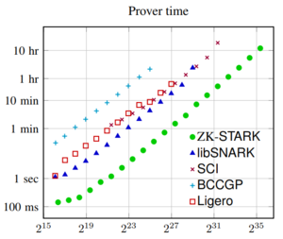
ZK-STARK
확장성
ZK-SNARK보다 높은 확장성
ZK-SNARK
복잡성이 증가할수록 더 높은 연산처리 능력 필요
증명 데이터와 검증 과정이 간결
증명자와 증명을 생성하는데 시간이 오래 걸림
암호화 방식의 차이로 ZK-SNARK와 달리 영지식 증명의 복잡성 증명에도 연산 능력에 크게 영향이 없음
증명자와 검증자 간의 communication 횟수와 계산 시간 일정
x축 : 문제의 복잡성
y축 : 증명 생성 시간

